Slide 1
Kütahya Dumlupınar Üniversitesi Domaniç Hayme Ana Meslek Yüksekokulu
FİNANS BANKACILIK VE SİGORTACILIK BÖLÜMÜ
BANKACILIK VE SİGORTACILIK PROGRAMI
BÖLÜM TANITIMI
2024

Slide 2
Genel Bilgiler
Kütahya Dumlupınar Üniversitesi’nin kuruluşu 1992 yılına, Okulumuzun kuruluşu ise 1994 yılına dayanmaktadır.

Slide 3
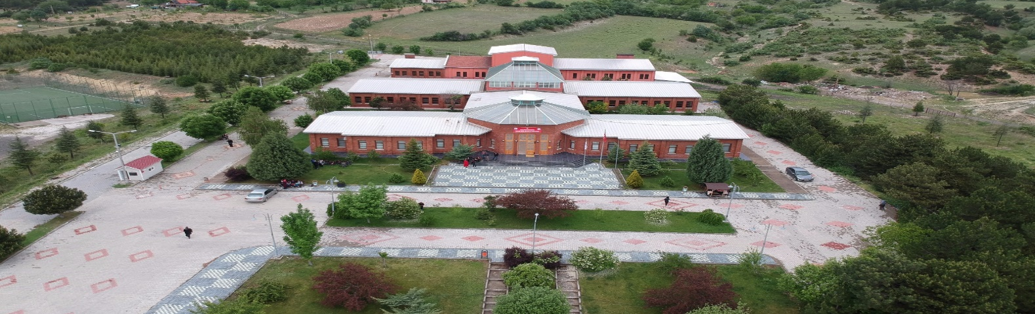
Bankacılık ve Sigortacılık Bölüm Tanıtımı
Bankacılık ve Sigortacılık programımız 2017 yılında kurulmuştur ve o zamandan bu yana öğrenci alımına devam etmektedir.
2023 yılında 35 kontenjanımızın tamamı dolmuştur.
Güncel verilere göre bölüme kayıtlı 102 öğrencimiz bulunmaktadır.

Slide 4
Bankacılık ve Sigortacılık Bölümünü Neden Tercih Etmelisiniz?
Finans sektöründe kariyer yapma hedefiniz varsa bölümümüzü tercih edebilirsiniz.
Mezun olan öğrencilerimiz, gerekli şartları sağlamaları halinde (mesleki sınavlar, mülakat vb.) bankalar ve sigorta şirketleri gibi finansal kurumlarda çalışabilirler.
Bugüne kadarki mezunlarımız ağırlıklı olarak sigorta acentelerinde çalışmaktadır.

Slide 5
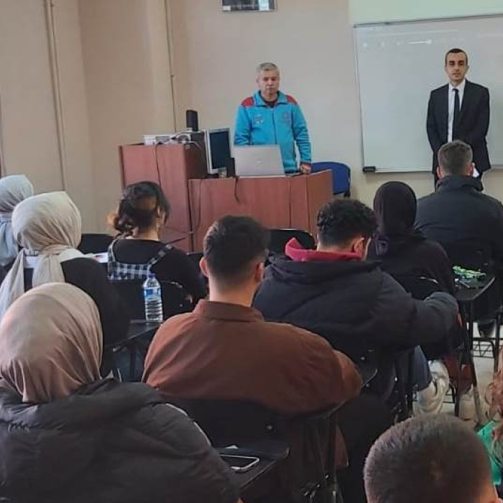
Bu Bölümde Hangi Dersleri Göreceğim?
İşletme, İktisat, Matematik, Finans, Bankacılık, Hukuk, Sigortacılık vb. gibi dersler alanında uzman ve tecrübeli akademisyenlerimiz tarafından verilmektedir.

Slide 6
Ne Gibi İmkanlar Sunuyoruz?
Okulumuza tahsis edilen kontenjan dahilinde Kütahya merkez kampüste 1 yıl süreli İsteğe Bağlı İngilizce Hazırlık Sınıfı

Slide 7
Ne Gibi İmkanlar Sunuyoruz?
Alanında uzman ve tecrübeli akademisyen kadrosu
Zorunlu staj uygulaması sayesinde beceri ve deneyim kazanıp, iş dünyasına hazırlanma
Düzenli olarak gerçekleştirilen konferanslar yoluyla mesleki bilgi altyapısının güçlendirilmesi
Teknik, sosyal ve sportif olanaklar (kütüphane, konferans salonu, bilgisayar laboratuvarları, halı saha, kantin vb.)

Slide 8
Ne Gibi İmkanlar Sunuyoruz?
Ayrıca, bölümümüzden mezun olan öğrencilerimizin ÖSYM tarafından gerçekleştirilen Dikey Geçiş Sınavı’nda (DGS) başarılı olmaları halinde lisans düzeyinde eğitim alma imkanları bulunmaktadır.
Bugüne kadar DGS kapsamında örgün eğitim lisans programlarını kazanıp, eğitim hayatlarına devam eden bazı öğrencilerimizin kayıt oldukları üniversiteler şunlardır;
*Hacettepe Üniversitesi *Afyon Kocatepe Üniversitesi
*Edirne Trakya Üniversitesi *Kırklareli Üniversitesi
*Sivas Cumhuriyet Üniversitesi *Dumlupınar Üniversitesi

Slide 9
İLETİŞİM
Bölüme ilişkin merak ettiklerinizi mail yoluyla bölüm başkanına sorabilirsiniz
ramazan.bas@dpu.edu.tr

Slide 10
TEŞEKKÜRLER
Eğitim hayatınızda üstün başarılar diler, verimli bir tercih dönemi geçirmenizi temenni ederiz.

Slide 11
Kütahya Dumlupınar Üniversitesi Domaniç Hayme Ana Meslek Yüksekokulu
FİNANS BANKACILIK VE SİGORTACILIK BÖLÜMÜ
BANKACILIK VE SİGORTACILIK PROGRAMI
BÖLÜM TANITIMI
2024

